Slide 1
Основы С++
Поразрядные операции, логические выражения и операторы, условия, ветвления, оператор switch – case, тернарный оператор.

Slide 2
Двоичное представление чисел
// перевод десятичного числа 13 в двоичную систему
13 / 2 = 6 // остаток 1 (13 - 6 *2 = 1)
6 / 2 = 3 // остаток 0 (6 - 3 *2 = 0)
3 / 2 = 1 // остаток 1 (3 - 1 *2 = 1)
1 / 2 = 0 // остаток 1 (1 - 0 *2 = 1)
Результат получается после выстраивания остатков в обратном порядке от получения.
В итоге получается: 1101

Slide 3
Перевод из двоичной системы в двоичную
// перевод двоичного числа 1101 в десятичную систему
1(3-й бит)1(2-й бит)0(1-й бит)1(0-й бит)
1 * 2^3 + 1 * 2^2 + 0 * 2^1 + 1 * 2^0
=
1 * 8 + 1 * 4 + 0 * 2 + 1 * 1
=
8 + 4 + 0 + 1
=
13

Slide 4
Представление отрицательных чисел в C++
Для записи чисел со знаком в С++ применяется знаковый старший разряд. Если его значение равно 0, то число положительное, и его двоичное представление не отличается от представления беззнакового числа. Например, 0000 0001 в десятичной системе 1.
Если старший разряд равен 1, то мы имеем дело с отрицательным числом. Например, 1111 1111 в десятичной системе представляет -1. Соответственно, 1111 0011 представляет -13.
Например, получим число -3. Для этого сначала возьмем двоичное представление числа 3:
3 = 0000 0011
Инвертируем биты
~0000 0011 = 1111 1100
И прибавим 1
1111 1100 + 1 = 1111 1101
Таким образом, число 1111 1101 является двоичным представлением числа -3.

Slide 5
Операции сдвига
Операнд 1 << / >> Операнд 2;
<<
Сдвигает битовое представление числа, представленного первым операндом, влево на определенное количество разрядов, которое задается вторым операндом.
>>
Сдвигает битовое представление числа вправо на определенное количество разрядов.

Slide 6
Пример
unsigned int a = 2 << 2; // 10 на два разрядов влево = 1000 - 8
unsigned int b = 16 >> 3; // 10000 на три разряда вправо = 10 - 2
Можно заметить, что сдвиг на один разряд влево фактически аналогично умножению на 2, тогда как сдвиг влево на один раз эквивалентно делению на два. Мы можем обобщить: сдвиг влево на n аналогичен умножению числа на 2n, а сдвиг вправо на n разрядов аналогичен делению на 2n, что можно использовать вместо умножения/деления на степени двойки

Slide 7
#include <iostream>
int main()
{
unsigned int x{3};
unsigned int number{7};
unsigned int result{number << x}; // 7 * 2*2*2 = 56
std::cout << "Result: " << result << std::endl;
number = 26;
result = number >> x; // 26 / (2*2*2) = 3
std::cout << "Result: " << result << std::endl;
}

Slide 8
Поразрядные операции
&: поразрядная конъюнкция (операция И или поразрядное умножение). Возвращает 1, если оба из соответствующих разрядов обоих чисел равны 1
|: поразрядная дизъюнкция (операция ИЛИ или поразрядное сложение). Возвращает 1, если хотя бы один из соответствующих разрядов обоих чисел равен 1
^: поразрядное исключающее ИЛИ. Возвращает 1, если только один из соответствующих разрядов обоих чисел равен 1
~: поразрядное отрицание или инверсия. Инвертирует все разряды операнда. Если разряд равен 1, то он становится равен 0, а если он равен 0, то он получает значение 1.

Slide 9
Применение операций
int a = 5 | 2; // 101 | 010 = 111 - 7
int b = 6 & 2; // 110 & 010 = 10 - 2
int c = 5 ^ 2; // 101 ^ 010 = 111 - 7
int d = ~9; // -10

Slide 10
Пример практического применения операций
Они могут помочь в решении ряда задач. Прежде всего они позволяют нам манипулировать данными на уровне отдельных битов. Один из примеров. У нас есть три числа, которые находятся в диапазоне от 1 до 3:
int value1 {3}; // 0b0000'0011
int value2 {2}; // 0b0000'0010
int value3 {1}; // 0b0000'0001
Мы знаем, что значения этих чисел не будут больше 3, и нам нужно эти данные максимально сжать. Мы можем три числа сохранить в одно число. И в этом нам помогут поразрядные операции.

Slide 11
int result {0b0000'0000};
// сохраняем в result значения из value1
result = result | value1; // 0b0000'0011
// сдвигаем разряды в result на 2 разряда влево
result = result << 2; // 0b0000'1100
// сохраняем в result значения из value2
result = result | value2; // 0b0000'1110
// сдвигаем разряды в result на 2 разряда влево
result = result << 2; // 0b0011'1000
// сохраняем в result значения из value3
result = result | value3; // 0b0011'1001
std::cout << result << std::endl; // 57

Slide 12
Обратное получение данных
int result {0b0011'1001};
int newValue3 = result & 0b000'0011;
// сдвигаем данные на 2 разряда вправо
result = result >> 2;
int newValue2 = result & 0b000'0011;
// сдвигаем данные на 2 разряда вправо
result = result >> 2;
int newValue1 = result & 0b000'0011;
std::cout << newValue1 << std::endl; // 3
std::cout << newValue2 << std::endl; // 2
std::cout << newValue3 << std::endl; // 1

Slide 13
Возможно взять данные определенного числа
#include <iostream>
int main()
{
int result {0b0011'1001};
int recreatedValue1 = (result & 0b0011'0000) >> 4;
std::cout << recreatedValue1 << std::endl;
}

Slide 14
И даже сохранить на определённой позиции
int value1 {3}; // 0b0000'0011
int value2 {2}; // 0b0000'0010
int value3 {1}; // 0b0000'0001
int result {0b0000'0000};
// сохраняем в result значения из value1
result = result | (value1 << 4);
// сохраняем в result значения из value2
result = result | (value2 << 2);
// сохраняем в result значения из value3
result = result | value3; // 0b0011'1001
std::cout << result << std::endl; // 57

Slide 15
Булевый тип данных
Булевые переменные представляют собой тип данных, который может иметь только два значения: true (истина) и false (ложь). Булевые переменные используются в программировании, например, для представления результата логических выражений, который используется в условных операторах.
bool trueValue = true;
bool falseValue = false;

Slide 16
Операторы сравнения
== - операция "равно". Возвращает true, если оба операнда равны, и false, если они не равны
int a {10};
int b {4};
bool c {a == b}; // false
bool d {a == 10}; // true
!= - операция "не равно". Возвращает true, если первый операнд не равен второму, и false, если оба операнда равны
bool c {10 != 4}; // true
bool d = 4 != 4; // false

Slide 17
< - операция "меньше". Возвращает true, если первый операнд меньше второго, и false, если первый операнд больше второго
bool c {10 < 4}; // false
> - операция "больше". Возвращает true, если первый операнд больше второго, и false, если первый операнд меньше второго
int a {10};
int b {4};
bool c {a > b}; // true
<= - операция "меньше или равно". Возвращает true, если первый операнд меньше или равен второму, и false, если первый операнд больше второго
bool c = 10 <= 4; // false
bool d = 10 <= 14; // true
>= - операция "больше или равно". Возвращает true, если первый операнд больше или равен второму, и false, если первый операнд меньше второго
bool c = 10 >= 4; // true
bool d = 10 >= 14; // false

Slide 18
Вывод bool в консоль
#include <iostream>
int main()
{
int a {8};
int b {11};
bool c {a == b}; // false
bool d {a != b}; // true
std::cout << "c = " << c << std::endl; // c = 0
std::cout << "d = " << d << std::endl; // d = 1
}

Slide 19
Вывод true или false без условных операторов
#include <iostream>
int main()
{
int a {8};
int b {11};
bool c {a == b}; // false
bool d {a != b}; // true
std::cout << "c = " << std::boolalpha << c << std::endl; // c = false
std::cout << "d = " << std::boolalpha << d << std::endl; // d = true
}

Slide 20
Логические операции
! (операция отрицания) - унарная операция, которая возвращает true, если операнд равен false. Если операнд равен true, операция возвращает false.
bool a {true};
bool b {!a}; // false
bool c {!b}; // true
&& (конъюнкция, логическое умножение) - возвращает true, если оба операнда не равны false. Возвращает false, если хотя бы один операнд равен false.
bool a {true};
bool b {false};
bool c {a && b}; // false
bool d {a && true}; // true

Slide 21
Логические операции
|| (дизъюнкция, логическое сложение) - Возвращает true, если хотя бы один операнд равен true. Возвращает false, если оба операнда равны false.
bool a {true};
bool b {false};
bool c {a || b}; // true
bool d {b || false}; // false
^ ( XOR или eXclusive OR) - Возвращает true, если хотя бы оба операнда имеют разные значения. Возвращает false, если оба операнда равны.
bool a {true};
bool b {false};
bool c {a ^ b}; // true
bool d {b ^ false}; // false
bool d {a ^ true}; // false

Slide 22
Логические операции
Логические операции удобно применять для объединения операций сравнения или других логических операций:
int main()
{
int a {5}, b {8};
bool result1 = a ==5 && b > 8; // если и a ==5, и b > 8
bool result2 = a ==5 || b > 8; // если или a ==5, или b > 8 (или оба варианты истины)
bool result3 = a ==5 ^ b > 8; // если оба операнда возвращают разные значения
std::cout << "(a ==5 && b > 8) - " << std::boolalpha << result1 << std::endl;
std::cout << "(a ==5 || b > 8) - " << std::boolalpha << result2 << std::endl;
std::cout << "(a ==5 ^ b > 8) - " << std::boolalpha << result3 << std::endl;
}

Slide 23
Стоит учитывать, что операции сравнения имеют больший приоритет, чем логические операции. Поэтому в выражении a ==5 && b > 8 вначале будут выполняться подвыражения - операции сравнения a ==5 и b > 8, а затем собственно операция логического умножения.
В данном случае первое условие a ==5 && b > 8 будет истинно, если верны одновременно обе операции сравнения. А условие a ==5 || b > 8 будет верно, если хотя бы одна из операций сравнения возвращает true. Соответственно мы получим следующий консольный вывод:
(a ==5 && b > 8) - false
(a ==5 || b > 8) - true
(a ==5 ^ b > 8) - true
Стоит отметить, что логические операторы && и || представляют операторы сокращенного вычисления (short-circuit evaluation). Это значит, что если первый операнд операции достаточен для того, чтобы определить результат всей операции, то второй операнд не вычисляется:
int a {5}, b {8};
bool result1 = a ==6 && b ==8;
Аналогично обстоит дело с операцией ||

Slide 24
Конструкция if
if (условие)
{
инструкции;
}
В качестве условия использоваться условное выражение, которое возвращает true или false. Если условие возвращает true, то выполняются последующие инструкции, которые входят в блок if. Если условие возвращает false, то последующие инструкции не выполняются. Блок инструкций заключается в фигурные скобки.

Slide 25
Пример
#include <iostream>
int main()
{
int a {8};
if(a == 8){
std::cout << "a == 8" << std::endl; }
if(a == 7) std::cout << "a == 7" << std::endl;
std::cout << "End of program" << std::endl;
}

Slide 26
Конструкция if-else
if(условное_выражение){
инструкция_1
}
else{
инструкция_2
}
После оператора else мы можем определить набор инструкций, которые выполняются, если условие в операторе if возвращает false. То есть если условие истинно, выполняются инструкции после оператора if, а если это выражение ложно, то выполняются инструкции после оператора else.

Slide 27
Пример
#include <iostream>
int main()
{
int n {21};
if (n > 22){
std::cout << "n > 22" << std::endl;
}
else{
std::cout << "n <= 22" << std::endl;
}
}

Slide 28
if-else if
Однако нередко надо обработать не два возможных альтернативных варианта, а гораздо больше. Например, в случае выше можно насчитать три условия: переменная n может быть больше 22, меньше 22 и равна 22. Для проверки альтернативных условий мы можем вводить выражения else if.
int main()
{
int n {21};
if (n > 22) std::cout << "n > 22" << std::endl;
else if (n < 22) std::cout << "n < 22" << std::endl;
else std::cout << "n == 22" << std::endl;
}

Slide 29
Подобных альтернативных условий с помощью выражения else if можно вводить больше одного:
int main()
{
int n {21};
if (n == 20) std::cout << "n == 20" << std::endl;
else if(n==21) std::cout << "n == 21" << std::endl;
else if(n==22) std::cout << "n == 22" << std::endl;
else if(n==23) std::cout << "n == 23" << std::endl;
}

Slide 30
Целочисленные условия
Стоит отметить, что если вместо значений типа bool передаются целые числа, то они преобразуются к типу bool - для нулевых значений возвращается false, для ненулевых - true, например:
int main()
{
int a {8}, b {};
// a = true
if(a) std::cout << "a = true" << std::endl;
else std::cout << "a = false" << std::endl;
// b = false
if(b) std::cout << "b = true" << std::endl;
else std::cout << "b = false" << std::endl; }

Slide 31
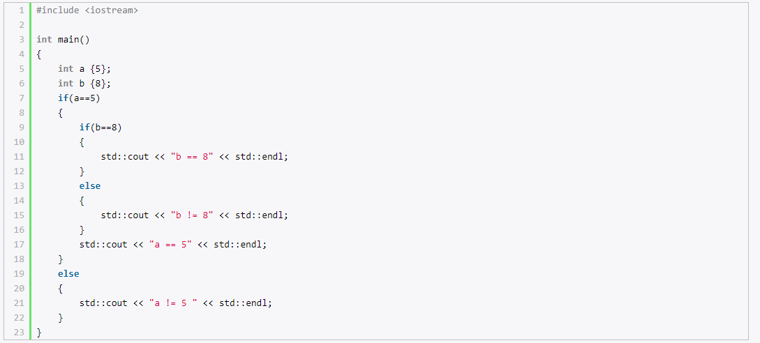
Вложенные конструкции

Slide 32
Блок if с инициализацией переменной
Иногда в конструкции if для различных промежуточных вычислений необходимо определить переменную. Мы можем это сделать непосредственно в блоке кода. Однако начиная со стандарта C++17 язык С++ поддерживает особую форму конструкции if:
if(инициализация; условие)
{
// инструкции
}

Slide 33
Пример
int main()
{
int a {5}, b {3};
if(int c {a - b}; a > b) std::cout << "a + b = " << c << std::endl;
else std::cout << "a - b = " << c << std::endl;
}

Slide 34
int main()
{
int a {5}, b {3};
if(int rem {a % b}; rem == 0) std::cout << "a divisible by b" << std::endl;
else std::cout << "remaining of a / b = " << rem << std::endl;
}

Slide 35
Тернарный оператор
Тернарный оператор в некотором роде похож на конструкцию if-else. Он принимает три операнда в следующем виде:
операнд1? операнд2 : операнд3
операнд1 - выражение
операнд2 и 3 - значения, которые присваиваются при результате выражения true либо false соответственно
int a = 8; b = 7;
c = a > b ? a : b; // 8
или даже
a > b ? std::cout << a-b : std::cout << a+b;
p.s. в рамках одного тернарного оператора, можно применять несколько других

Slide 36
Switch-case
switch(выражение или значение)
{
case значение_1: инструкции_1;
case значение_2: инструкции_2;
...................
case значение_N: инструкции_N;
default: инструкции;
}
В конце конструкции switch может стоять блок default. Он необязателен и выполняется в том случае, если значение после switch не соответствует ни одному из операторов case.

Slide 37
int main()
{
int x {2};
switch(x) {
case 1: std::cout << "x = 1" << "\n"; break;
case 2: std::cout << "x = 2" << "\n"; break;
case 3: std::cout << "x = 3" << "\n"; break;
default: std::cout << "x is undefined" << "\n"; break;
}
}
Чтобы избежать выполнения последующих блоков case/default, в конце каждого блока ставится оператор break.

Slide 38
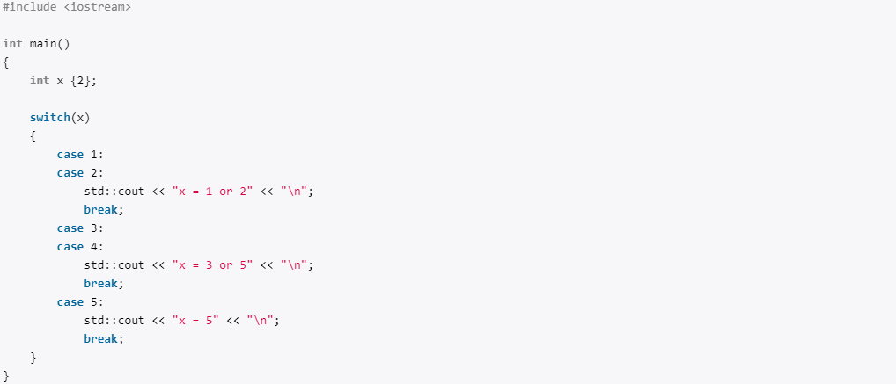
Совмещение условий
Можно определять для нескольких меток case один набор инструкций

Slide 39
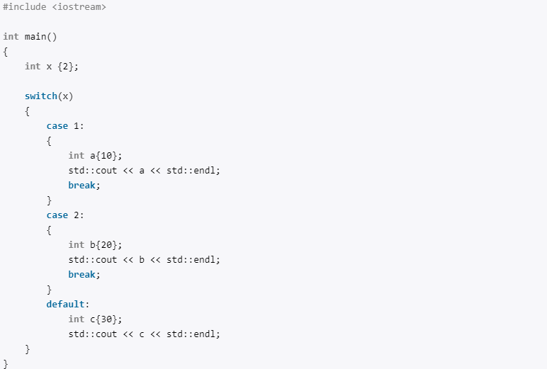
Переменные в блоках case
Определение переменных в блоках case, возможно, встречается нечасто. Однако может вызвать затруднения. Так, если переменная определяется в блоке case, то все инструкции блока помещаются в фигурные скобки (для блока default это не требуется)

Slide 40
Блок switch с инициализацией переменной
Иногда в конструкции switch для различных промежуточных вычислений необходимо определить переменную. Для этой цели начиная со стандарта C++17 язык С++ поддерживает особую форму конструкции switch
switch(инициализация; выражение или значение)
{
// ..........
}
Подобная форма также принимает выражение, значение которого сравнивается с константами после операторов case. Но теперь перед выражением еще может идти определение и инициализация переменной.

Slide 41
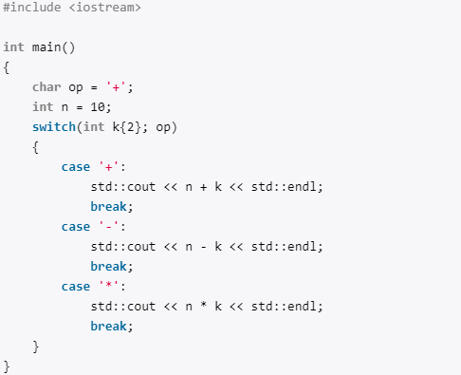

Slide 42
Задачи
У девочки Даши проблемы с математикой. Она никак не может понять, хватит ли ей денег, чтобы купить всё что нужно для её путешествия. Давайте поможем Даше и посчитаем за неё. На первой строке дается количество денег у Даши, на второй общая стоимость всех предметов, которые она хочет купить. Выведите “Yes”, если ей хватит денег и “No”, если нет.
В главной велогонке года участвует более тысячи гонщиков. Им предстоит пройти трассу длинной 43872м. Самая сложная и ответственная задача — определение победителя. Нам известны средние скорости двух фаворитов — Пети и Васи. Помогите выяснить, кто из них пришёл к финишу первым. Первое число - средняя скорость Пети. Второе — Васи.
Модификация задачи 2. На этот раз нам известны средние скорости трёх фаворитов — Пети, Васи и Толи. Кто из них пришёл к финишу первым?
Есть много музыкальных инструментов, но Вася обожает треугольник. У него завалялось немного алюминиевых трубочек разной длины, и он задаётся вопросом, а можно ли из них сделать любимый музыкальный инструмент. Вводиться три числа — длины трубочек, каждое с новой строки. Нужно вывести YES — если Васе удастся создать музыкальный треугольник, иначе — NO.

